Slide 1
Bài 10
TÌM SỐ BỊ TRỪ
(Sách giáo khoa Toán 3 - Tập một - Trang 15)

Slide 2
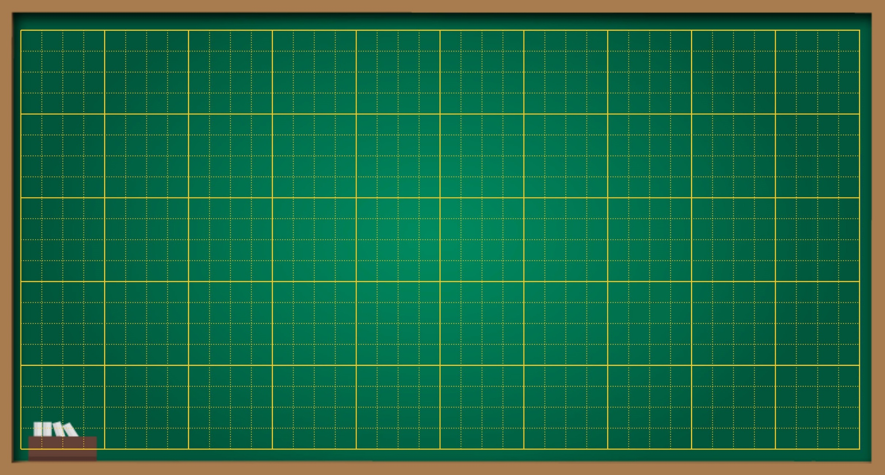
Thứ … ngày … tháng … năm ….
Bài 10
Tìm số bị trừ

Slide 3
THỰC HÀNH
LUYỆN TẬP

Slide 4
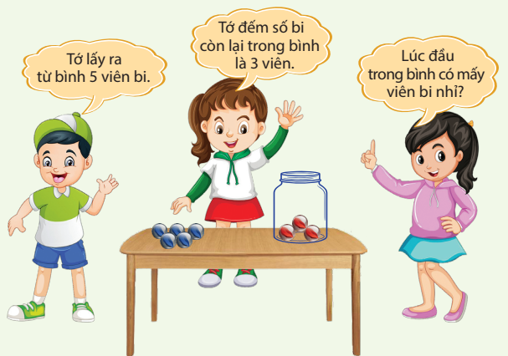

Slide 5
Số bị trừ
Số trừ
Hiệu
Số bi lúc đầu chưa biết kí hiệu là
?
?
- 5 = 3
3 + 5 = 8
Số cần tìm là 8.

Slide 6
Bài tập 1
14
29
87
70

Slide 7
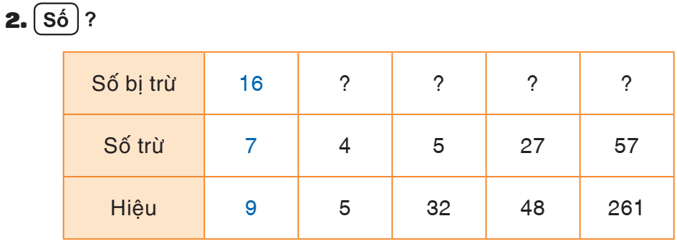
Bài tập 2
9
37
75
318

Slide 8
VẬN DỤNG

Slide 9
DẶN DÒ
1.
2.

Slide 10
Chúc các em học tốt

Slide 11
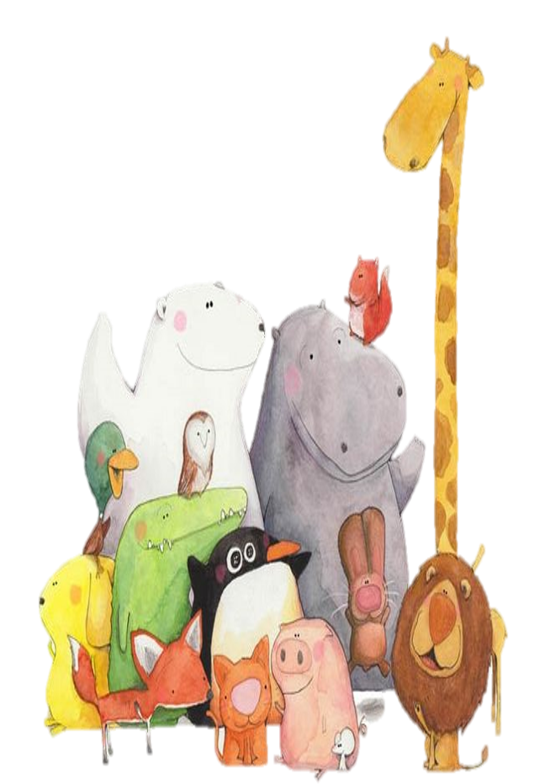
Tạm biệt các em!

